Slide 1
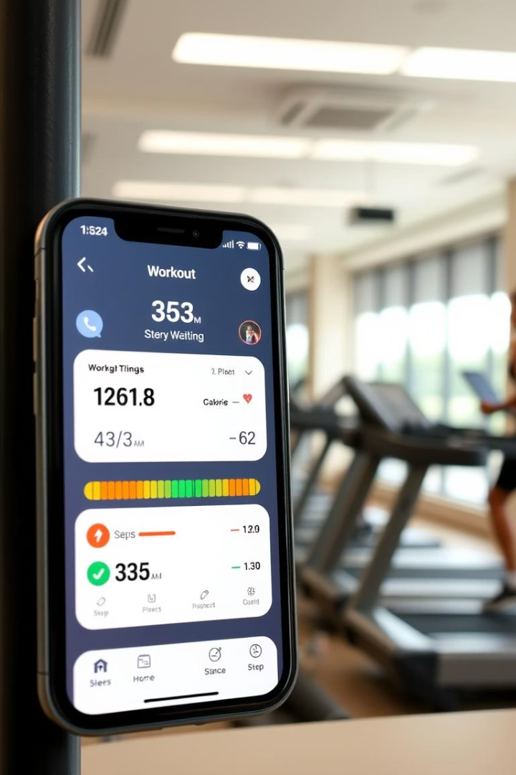
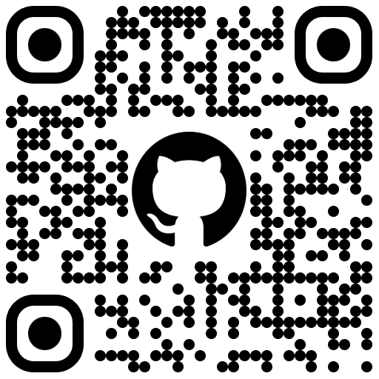
GYMO: Современная Платформа для Фитнеса
Ерешко Эдуард, 22919/1
1

Slide 2




Основные Возможности и Задачи
Персонализированные Планы
Создание индивидуальных планов тренировок и питания, адаптированных под цели и особенности каждого пользователя, что обеспечивает максимальную эффективность занятий.
Отслеживание Прогресса
Визуализация достижений через графики и подробную статистику, мотивирующую пользователей и позволяющую корректировать тренировочный процесс.
Взаимодействие с Тренерами
Интегрированное сообщество с функциями обратной связи, где пользователи могут напрямую общаться с тренерами для получения консультаций и поддержки.
2

Slide 3

Защита Данных, Нагрузка и Срок Исполнения
Защита Данных
Расчетная Нагрузка и Срок Исполнения
Шифрование при передаче данных: TLS 1.3
До 1000 одновременных пользователей.
Шифрование для хранения паролей: AES-256
До 100 000 личных кабинетов
Двухфакторная аутентификация (2FA)
Срок готового проекта – 1 год
3

Slide 4
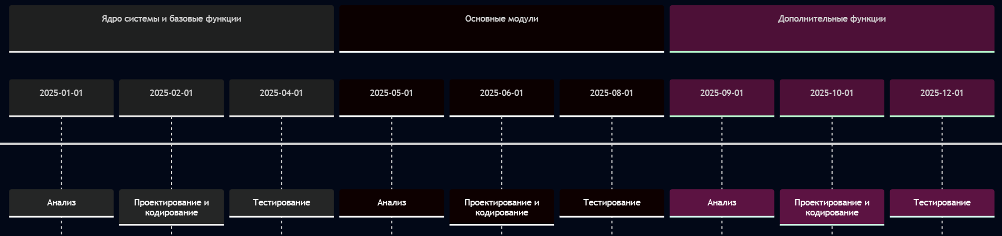



Инкрементная Модель Жизненного Цикла
Постепенное Наращивание Функционала
Разработка и выпуск системы итерациями, что позволяет постепенно добавлять новые возможности.
Ранний Вывод Рабочего Продукта
Возможность представить пользователям базовую, но функциональную версию платформы на ранних этапах проекта.
Гибкость
Легкая адаптация к изменяющимся требованиям и обратной связи от пользователей, минимизация рисков.
4

Slide 5
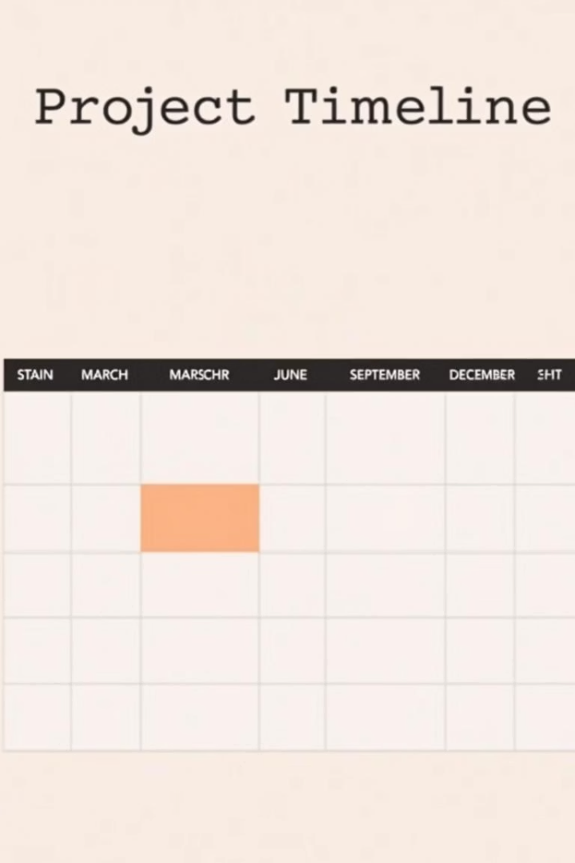
Этапы Реализации Проекта (Инкременты)
1
Реализация ядра системы и базовых функций
(Месяцы 1-4):
Планировщик тренировок
Базовая авторизация
Профиль пользователя
2
Разработка основных модулей (Месяцы 5-8):
Трекер питания
Видеотека упражнений
Система прогресса
3
Внедрение доп. функций (Месяцы 9-12):
Интеграция с фитнес-браслетами
Мобильное приложение
Платежная система
5

Slide 6
Уровни Доступа Пользователей
Гость
Пользователь
Просмотр базового контента, такого как статьи и демо-тренировки, без необходимости регистрации.
Доступ к личному кабинету, создание и отслеживание персональных планов тренировок и прогресса.
Тренер
Админ
Редактирование программ для клиентов, аналитика прогресса подопечных и прямой чат с пользователями.
Управление контентом, модерация пользователей, а также предоставление технической поддержки.
6

Slide 7
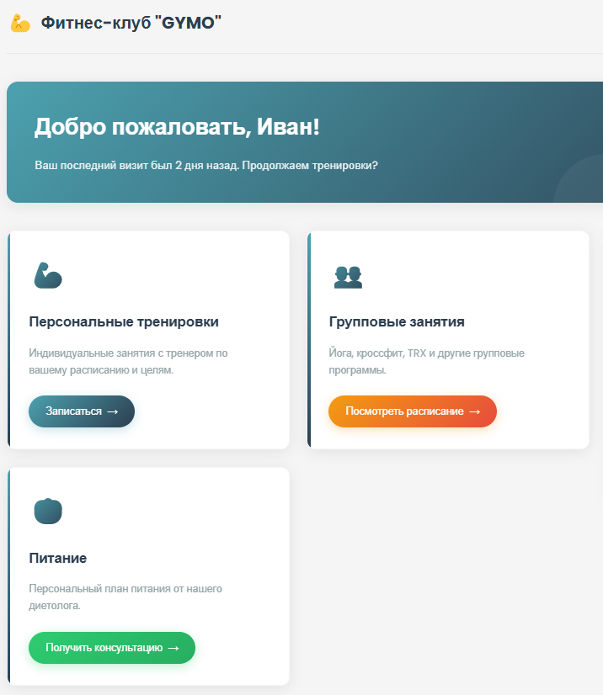



Принципы Проектирования Интерфейса (GUI)
Простота
Максимум 4 клика до любой функции из главного меню, обеспечивая интуитивно понятную навигацию.
Видимость
Ясная и интуитивная навигация, например, раздел "Мои тренировки" всегда доступен на главной странице.
Структуризация
Группировка функций и контента по ролям (тренер/пользователь) для удобства доступа и использования.
7

Slide 8
Руководство Оператора и Стандарты (ГОСТы)
1
ГОСТ 19.104-78 "Основные надписи"
Регламентирует оформление и содержание основных надписей в технической документации.
2
ГОСТ Р ИСО/МЭК 9126-93 "Оценка программной продукции. Характеристики качества"
Устанавливает характеристики качества программного обеспечения для его оценки.
ГОСТ 19.505-79 "Руководство оператора"
3
Определяет требования к содержанию и оформлению руководства оператора для программных средств.
ГОСТ 19.106-78 "Требования к печатным документам"
4
Регламентирует оформление печатных технических документов, включая шрифты, поля, нумерацию и структуру.
ГОСТ Р ИСО/МЭК 14764-2002 "Сопровождение программных средств"
5
Устанавливает процессы и действия, необходимые для сопровождения программного обеспечения.
8

Slide 9
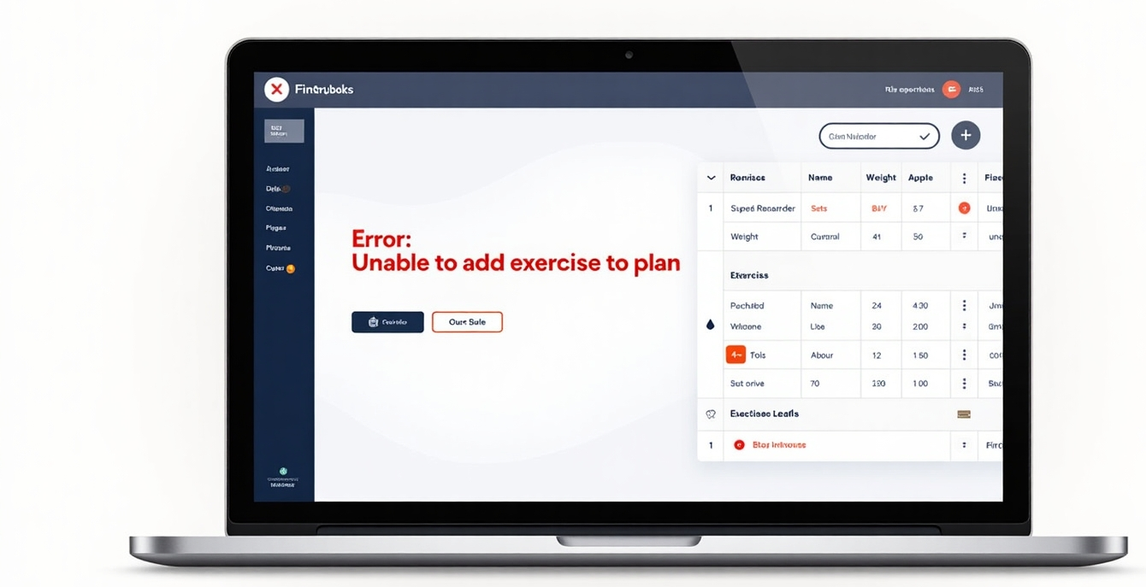
Обработка Ошибок Пользователя
Неверные Данные Входа
Ошибка при добавлении
упражнения в план
Ошибка при сохранении
плана тренировки
Проверьте логин и пароль. Введите корректные сведения для доступа. Если данные все еще не подходят, нажмите кнопку “Забыли пароль?”
Заполните пропущенные поля (название, длительность, количество подходов). Убедитесь, что длительность указана в минутах (числовое значение).
Войдите в аккаунт, если не авторизованы. Проверьте интернет-соединение и повторите попытку.
9

Slide 10
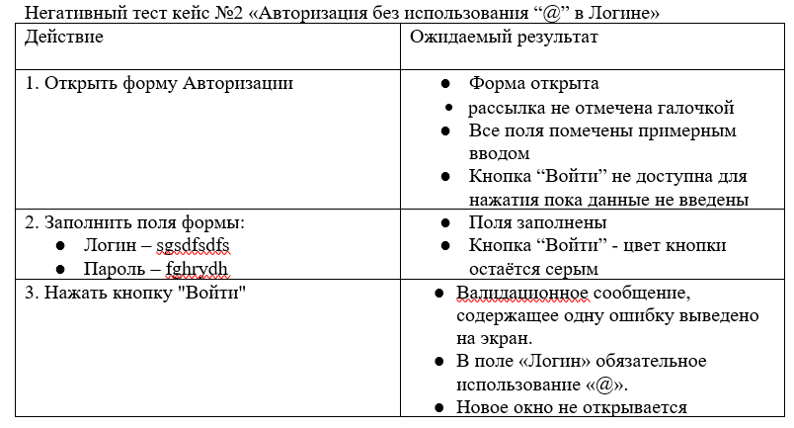
Оценочные Элементы и Тестирование
Оценочные Элементы
Тестирование
Надёжность (ГОСТ Р МЭК 62628-2021): функция резервного копирования, способность сайта сохранять ограниченную работоспособность при отказе отдельных модулей ПО
Методы: Эквивалентное разделение, анализ граничных значений.
Тестовое покрытие: Согласно матрице требований – 60%
Переносимость (ГОСТ Р ИСО/МЭК 19941-2021): Функционирование на разных платформах и браузерах, в России и странах СНГ
Удобство использования (ГОСТ Р 52872-2019): раздел Q&A, функции отмены отправки формы и редактирование отправленных форм.
Производительность: Загрузка страницы ≤ 2 сек.,
отклик API ≤ 300 мс.
Удобство сопровождения: Системы контроля версий Git, код написан в соответствии со стандартами HTML5, CSS Level 2, ECMAScript 2023.
Функциональность: Все функции работают в соответствии с ТЗ,
использование TLS-протоколов и двухфакторной аутентификации.
10

Slide 11
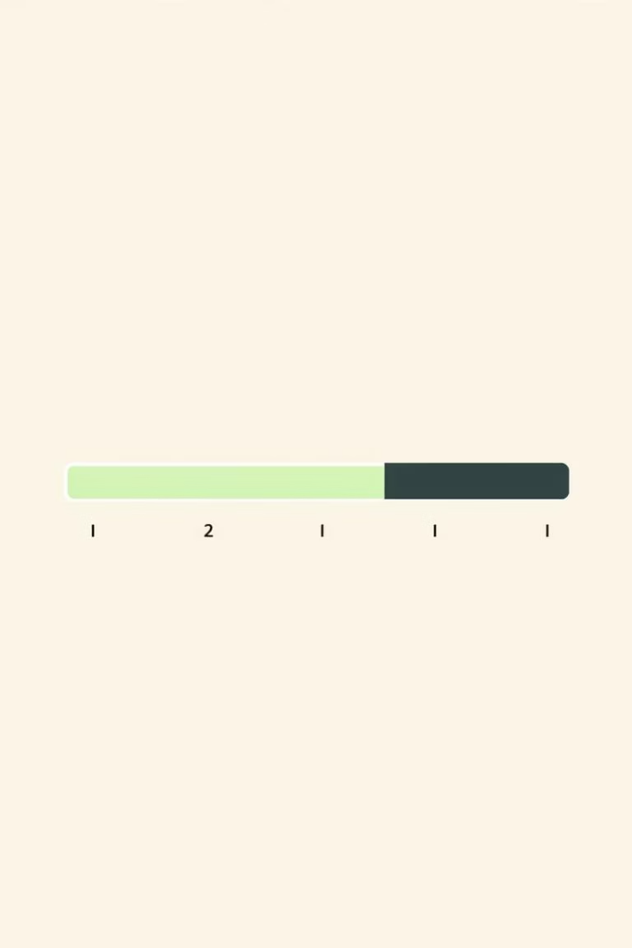
Текущий Прогресс и Перспективы
50%
60%
2
Общая Готовность
Тестовое Покрытие
Реализованные Инкременты
Проект реализован на 50% от запланированного объема.
Достигнуто 60% тестового покрытия для разработанных модулей.
Ядро системы и ключевые модули успешно внедрены.
2
Основные Дополнения
Предстоит добавление платежной системы и мобильного приложения.
Проект GYMO демонстрирует значительный прогресс, успешно завершив разработку ядра системы, включающего личный кабинет и базовый функционал тренировок. Высокий уровень тестового покрытия подтверждает стабильность и надежность реализованных частей. В ближайших планах — интеграция платежных систем (Stripe/PayPal) и разработка мобильного приложения на React Native, что значительно расширит возможности и доступность платформы. Мы уверены в успешном завершении проекта.
11

